Slide 1
Bài 12. TRÌNH BÀY THÔNG TIN Ở DẠNG BẢNG

Slide 2

Bài 12. TRÌNH BÀY THÔNG TIN Ở DẠNG BẢNG
Biết được ưu điểm của việc trình bày thông tin ở dạng bảng
MỤC TIÊU BÀI HỌC
Trình bày được thông tin ở dạng bảng bằng phần mềm soạn thảo văn bản

Slide 3
Bài 12. TRÌNH BÀY THÔNG TIN Ở DẠNG BẢNG
Trình bày thông tin ở dạng bảng
1. Trình bày thông tin ở dạng bảng
2. Tạo bảng
3. Định dạng bảng
4. Thực hành: Tạo bảng

Slide 4
Bài 12. TRÌNH BÀY THÔNG TIN Ở DẠNG BẢNG
KHỞI ĐỘNG

Slide 5
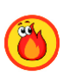
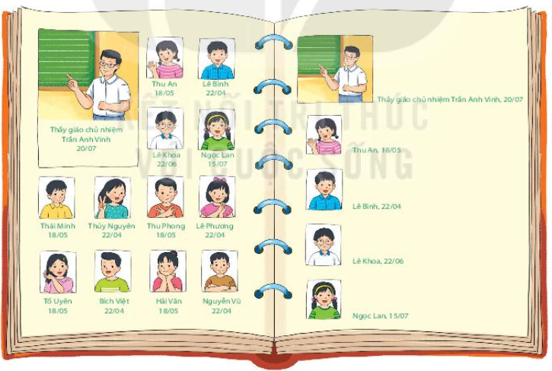
+ Hình 5.11 cho thấy hai cách trình bày danh sách học sinh trong cuốn sổ lưu niệm. Trang bên trái sử dụng bảng, trang bên phải liệt kê lần lượt danh sách các thành viên. Em hãy nhận xét về hai cách trình bày. + Em sẽ lựa chọn cách nào để trình bày danh sách học sinh trong cuốn sổ lưu niệm của lớp em? Tại sao?
Hình 5.11. Danh sách lớp

Slide 6
Bài 12. TRÌNH BÀY THÔNG TIN Ở DẠNG BẢNG
HÌNH THÀNH KIẾN THỨC MỚI

Slide 7
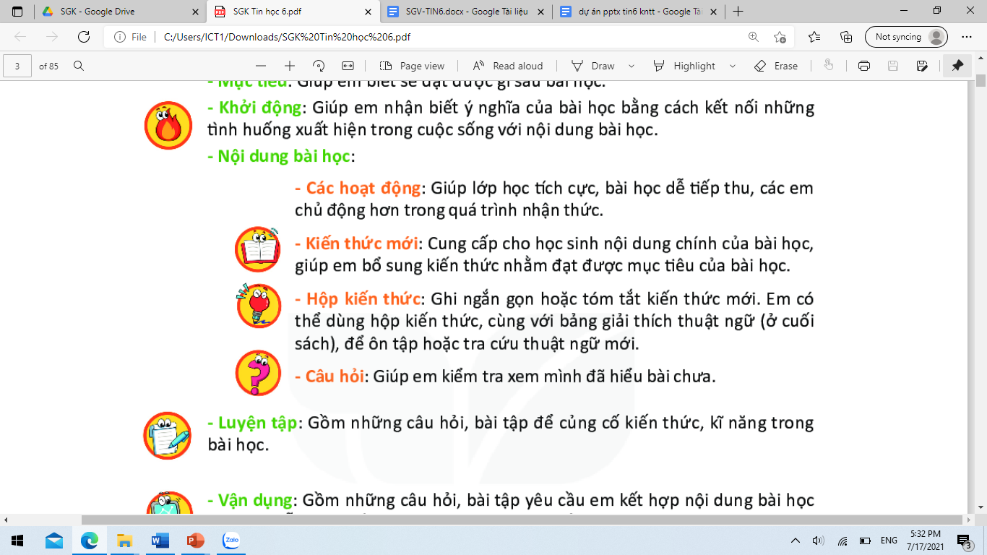
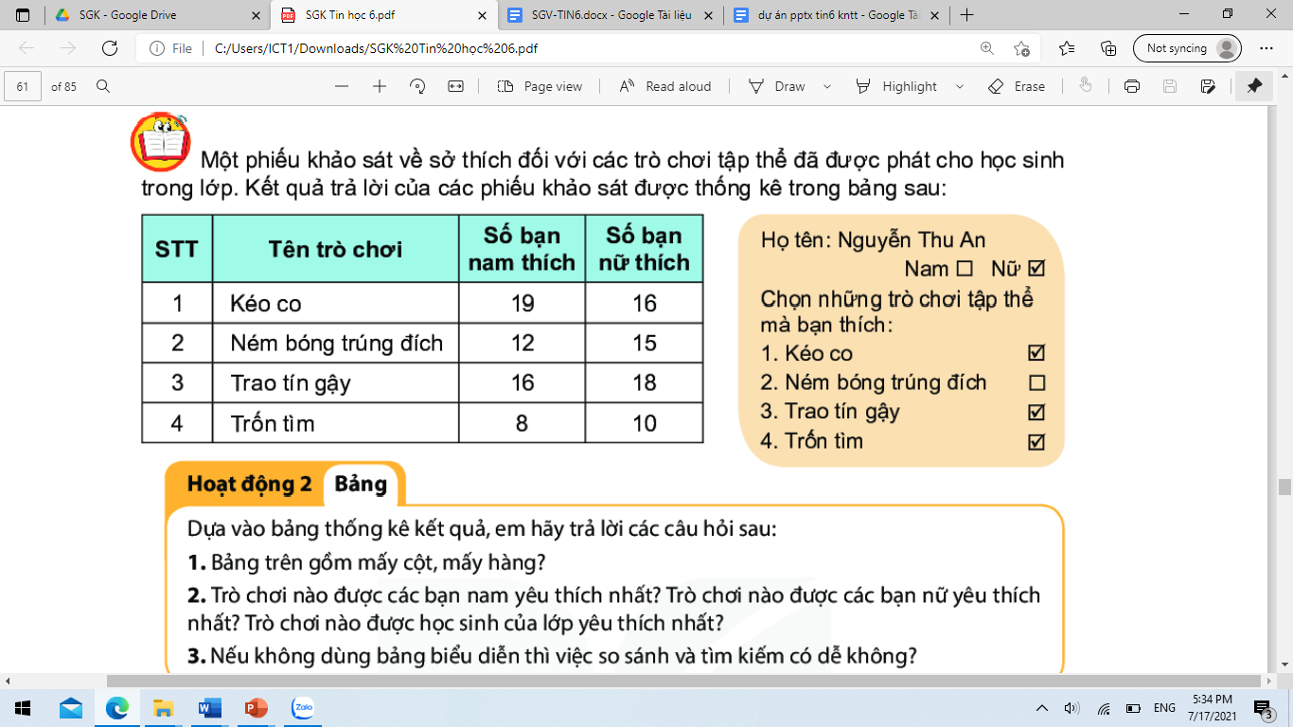
1. TRÌNH BÀY THÔNG TIN Ở DẠNG BẢNG
Bài 12. TRÌNH BÀY THÔNG TIN Ở DẠNG BẢNG
Một phiếu khảo sát về sở thích đối với các trò chơi tập thể đã được phát cho học sinh trong lớp. Kết quả trả lời của các phiếu khảo sát được thống kê trong bảng sau:

Slide 8
1. TRÌNH BÀY THÔNG TIN Ở DẠNG BẢNG
Bài 12. TRÌNH BÀY THÔNG TIN Ở DẠNG BẢNG
Thảo luận
Câu 1: Bảng trên gồm mấy cột,
mấy hàng?
Câu 2: Trò chơi nào được các bạn nam yêu thích nhất? Trò chơi nào được các bạn nữ yêu thích nhất?
Câu 3: Nếu không dùng bảng biểu diễn thì việc so sánh và tìm kiếm có dễ không?
Câu 4: Ưu điểm của việc trình bày thông tin dưới dạng bảng?

Slide 9
1. TRÌNH BÀY THÔNG TIN Ở DẠNG BẢNG
Bài 12. TRÌNH BÀY THÔNG TIN Ở DẠNG BẢNG
Bảng dùng để làm gì?
+ Bảng thường được sử dụng để ghi lại dữ liệu trong thống kê, điều tra khảo sát,...
+ Sử dụng bảng để trình bày thông tin cô đọng, dễ tìm kiếm, dễ so sánh và tổng hợp.

Slide 10
Câu 1: Phát biểu nào sau đây là sai? A. Bảng giúp trình bày thông tin cô đọng B. Bảng giúp tìm kiếm, tổng hợp, so sánh thông tin dễ dàng C. Bảng chỉ có thể biểu diễn dữ liệu là những con số D. Bảng có thể dùng ghi lại dữ liệu trong thống kê, điều tra khảo sát,…
Thảo luận

Slide 11
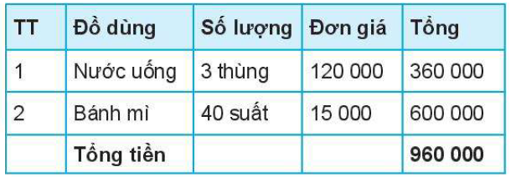
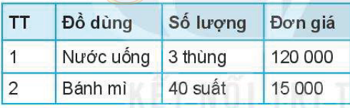
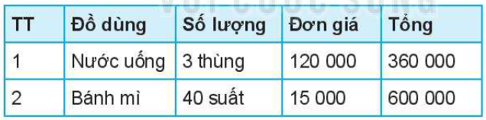
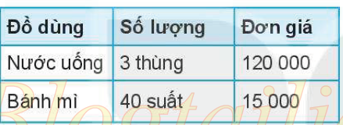
Câu 2: Để chuẩn bị cho buổi dã ngoại, An đã lập danh sách các đồ dùng cần mua và trình bày như sau, theo em cách nào là hợp lí, đảm bảo thông tin, cô đọng, dễ tìm, dễ tổng hợp?
A.
B.
C.
D.

Slide 12
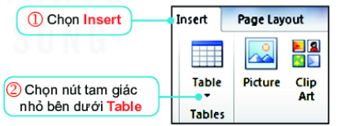
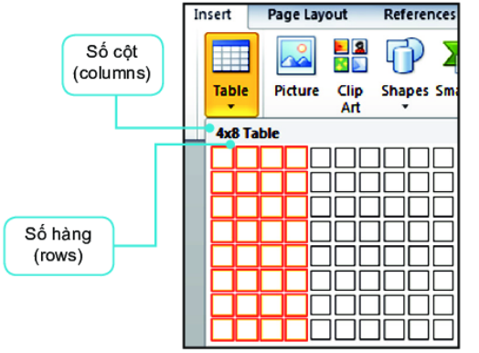
2. TẠO BẢNG
Bài 12. TRÌNH BÀY THÔNG TIN Ở DẠNG BẢNG
Thảo luận nhóm
? Hãy nêu các bước tạo bảng?
3
Chọn số cột, số hàng
Bước 1. Chọn Insert
Bước 2. Chọn nút tam giác nhỏ bên dưới Table
Bước 3. Di chuyển chuột từ góc trên, bên trái cửa sổ Insert Table để chọn số cột, số hàng.

Slide 13
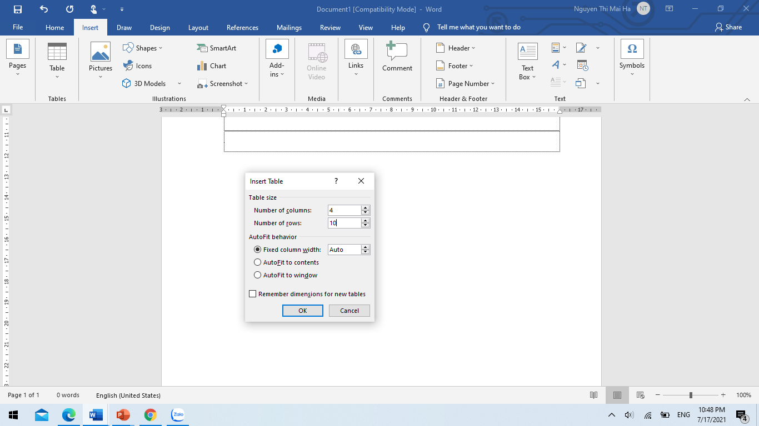
2. TẠO BẢNG
Bài 12. TRÌNH BÀY THÔNG TIN Ở DẠNG BẢNG
Thảo luận
? Cách tạo bảng vừa tìm hiểu chỉ tạo được tối đa 10 cột, 8 hàng. Nếu muốn tạo bảng nhiều cột, hàng hơn ta thực hiện như thế nào?
Bước 1. Chọn Insert/Table/Insert Table
Bước 2. Ở Number of columns/ Number of rows: Nhập số cột/hàng của bảng

Slide 14
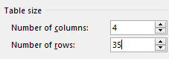
Câu 1: Sắp xếp lại thứ tự các bước để được thao tác tạo bảng đúng. A. Chọn nút tam giác nhỏ bên dưới Table B. Di chuyển chuột từ góc trên, bên trái cửa sổ Insert Table để chọn số cột, số hàng C. Chọn Insert
Thảo luận
Đáp án: C – A - B
Câu 2: Bạn An đã nhập số hàng, số cột như hình để tạo bảng.
Bảng được tạo sẽ có: A. 4 cột, 35 hàng C. 35 cột, 4 hàng
B. 35 cột, 35 hàng D. 4 cột, 4 hàng

Slide 15
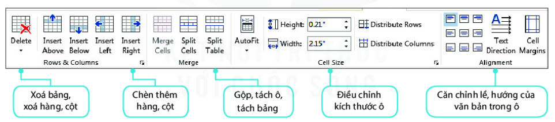
3. ĐỊNH DẠNG BẢNG
Bài 12. TRÌNH BÀY THÔNG TIN Ở DẠNG BẢNG
Thảo luận
? Nêu cách định dạng bảng.
Bước 1. Chọn Layout
Bước 2. Chọn các lệnh sau để chỉnh sửa bảng:

Slide 16
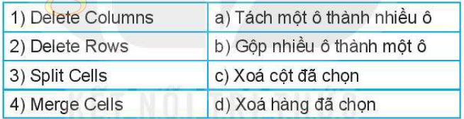
Câu 1: Muốn xóa một hàng trong bảng, sau khi chọn hàng cần xóa, em chọn lệnh nào sau đây? A. Delete Cells B. Delete Columns C. Delete Rows D. Delete Table
Câu 2: Ghép mỗi lệnh ở cột bên trái với một lệnh cột bên phải sao cho phù hợp.
Đáp án: 1-C, 2-D, 3-A, 4-B

Slide 17


Slide 18
4. THỰC HÀNH: TẠO BẢNG
Bài 12. TRÌNH BÀY THÔNG TIN Ở DẠNG BẢNG
Nhiệm vụ:
+ Tạo bảng danh sách thành viên của lớp như hình 5.11
+ Nhập dữ liệu gồm: Họ và tên, ngày sinh và ảnh giáo viên chủ nhiệm và từng thành viên trong lớp.
+ Chỉnh sửa, định dạng bảng.

Slide 19
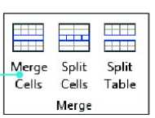
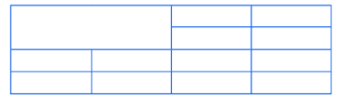
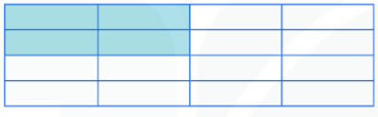
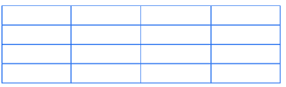
4. THỰC HÀNH: TẠO BẢNG
Bài 12. TRÌNH BÀY THÔNG TIN Ở DẠNG BẢNG
Hướng dẫn:
a) Tạo bảng như hình:
b) Chỉnh sửa bảng
Chọn ô
Chọn Merge Cells
Kết quả gộp ô

Slide 20
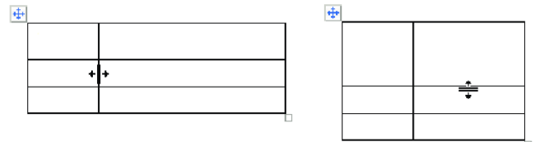
4. THỰC HÀNH: TẠO BẢNG
Bài 12. TRÌNH BÀY THÔNG TIN Ở DẠNG BẢNG
Chỉnh sửa độ rộng cột hay độ cao hàng:
Di chuyển con trỏ chuột vào đường biên cột hay hàng cần thay đổi cho đến khi con trỏ có dạng mũi tên hai chiều → kéo thả chuột để điều chỉnh.

Slide 21
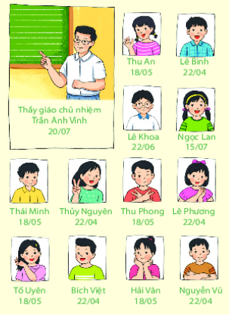
4. THỰC HÀNH: TẠO BẢNG
Bài 12. TRÌNH BÀY THÔNG TIN Ở DẠNG BẢNG
c) Nhập thông tin cho bảng
Nhập thông tin của các thành viên vào ô của bảng: ảnh, họ tên, ngày sinh.
Có thể chèn thêm hàng, cột để tạo bảng chứa đầy đủ các thành viên trong lớp.

Slide 22
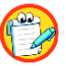
LUYỆN TẬP
Bài 12. TRÌNH BÀY THÔNG TIN Ở DẠNG BẢNG
Bài 1:
Soạn thảo bảng kết quả khảo sát trò chơi tập thể yêu thích ở Mục 1.
Bổ sung cột Tổng số và nhập số liệu cho cột này.
STT | Tên trò chơi | Số bạn nam thích | Số bạn nữ thích
1 | Kéo co | 19 | 16
2 | Ném bóng trúng đích | 12 | 15
3 | Lò cò tiếp sức | 16 | 18
4 | Trốn tìm | 8 | 10
Tổng số
35
27
34
18

Slide 23
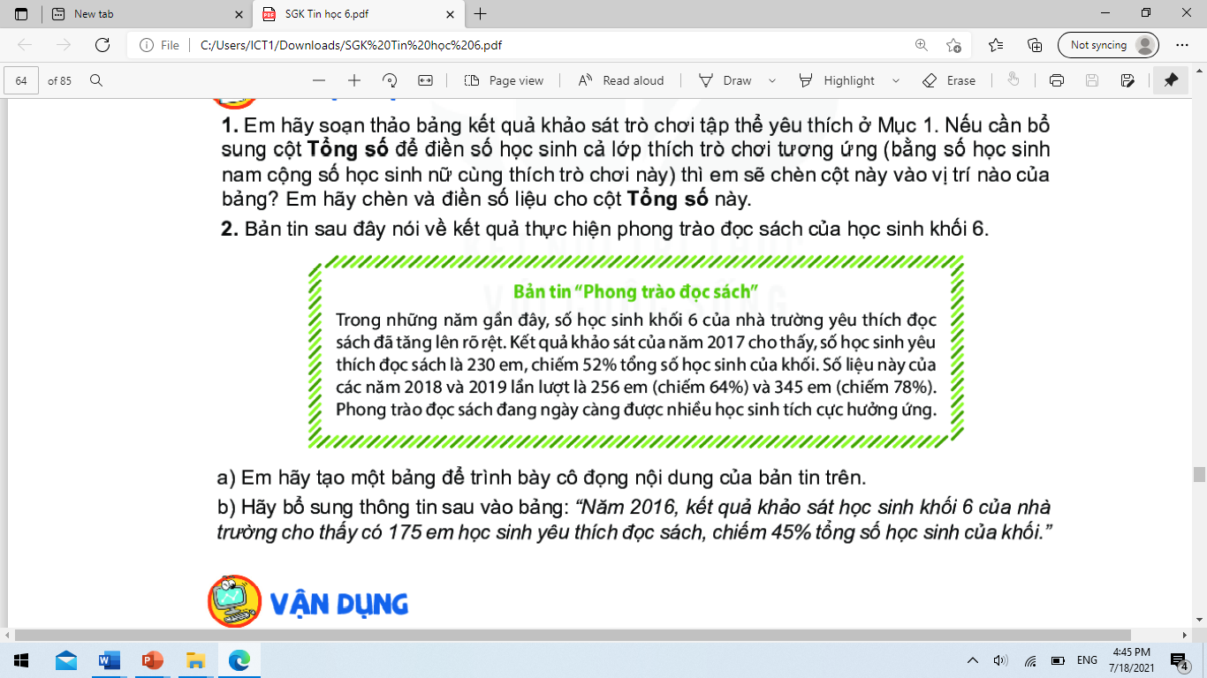
LUYỆN TẬP
Bài 12. TRÌNH BÀY THÔNG TIN Ở DẠNG BẢNG
Bài 2:

Slide 24
LUYỆN TẬP
Bài 12. TRÌNH BÀY THÔNG TIN Ở DẠNG BẢNG
Hướng dẫn:
Bài 2:
a) Tạo bảng
PHONG TRÀO ĐỌC SÁCH CỦA HS KHỐI 6
Năm | Số HS yêu thích đọc sách | Tỉ lệ
2017 | 230 | 52%
2018 | 256 | 64%
2019 | 345 | 78%

Slide 25
LUYỆN TẬP
Bài 12. TRÌNH BÀY THÔNG TIN Ở DẠNG BẢNG
Hướng dẫn:
Bài 2:
b) Bổ sung thông tin vào bảng
PHONG TRÀO ĐỌC SÁCH CỦA HS KHỐI 6
Năm | Số HS yêu thích đọc sách | Tỉ lệ
2016 | 175 | 45%
2017 | 230 | 52%
2018 | 256 | 64%
2019 | 345 | 78%

Slide 26
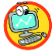
VẬN DỤNG
Bài 12. TRÌNH BÀY THÔNG TIN Ở DẠNG BẢNG
Câu 1: Em hãy trình bày các văn bản sau dưới dạng bảng:
a. Thời khóa biểu của lớp
b. Thời gian biểu của em trong tuần.
Câu 2: Em hãy xem lại nội dung cuốn sổ lưu niệm và cân nhắc xem phần nội dung nào nên được trình bày thông tin ở dạng bảng thì hợp lí hơn. Hãy trình bày lại nội dung đó.

Slide 27
Hướng dẫn Câu 1a:
Tiết/Thứ | Thứ 2 | Thứ 3 | Thứ 4 | Thứ 5 | Thứ 6 | Thứ 7
Tiết 1 | Toán | Văn | Toán | KHXH | Nhạc | KHTN
Tiết 2 | Mĩ thuật | Văn | Toán | KHXH | KHTN | AV
Tiết 3 | CN | Anh | Văn | Toán | GDCD | KHTN
Tiết 4 | Văn | KHXH | AV | KHTN | KHTN | CN
Tiết 5 | Chào cờ |  |  |  |  | SHL

Slide 28
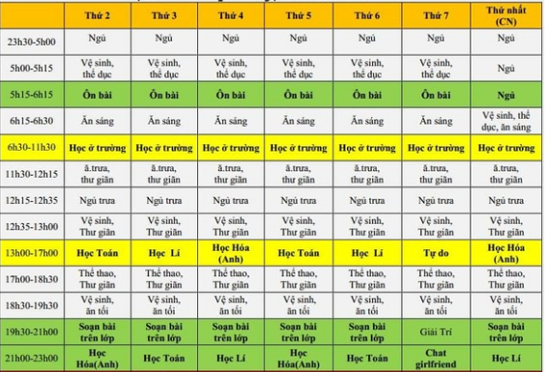
Hướng dẫn Câu 1b:

Slide 29
Hướng dẫn Câu 2: Phần nội dung cuốn sổ lưu niệm cần được trình bày dưới dạng bảng như sau:
TT | HỌ TÊN | ẢNH | NGÀY SINH | ĐỊA CHỈ
1
2
3
4
…

